Slide 1


PATOLOGIA GENERALE
Alberto Tommasini

Slide 2
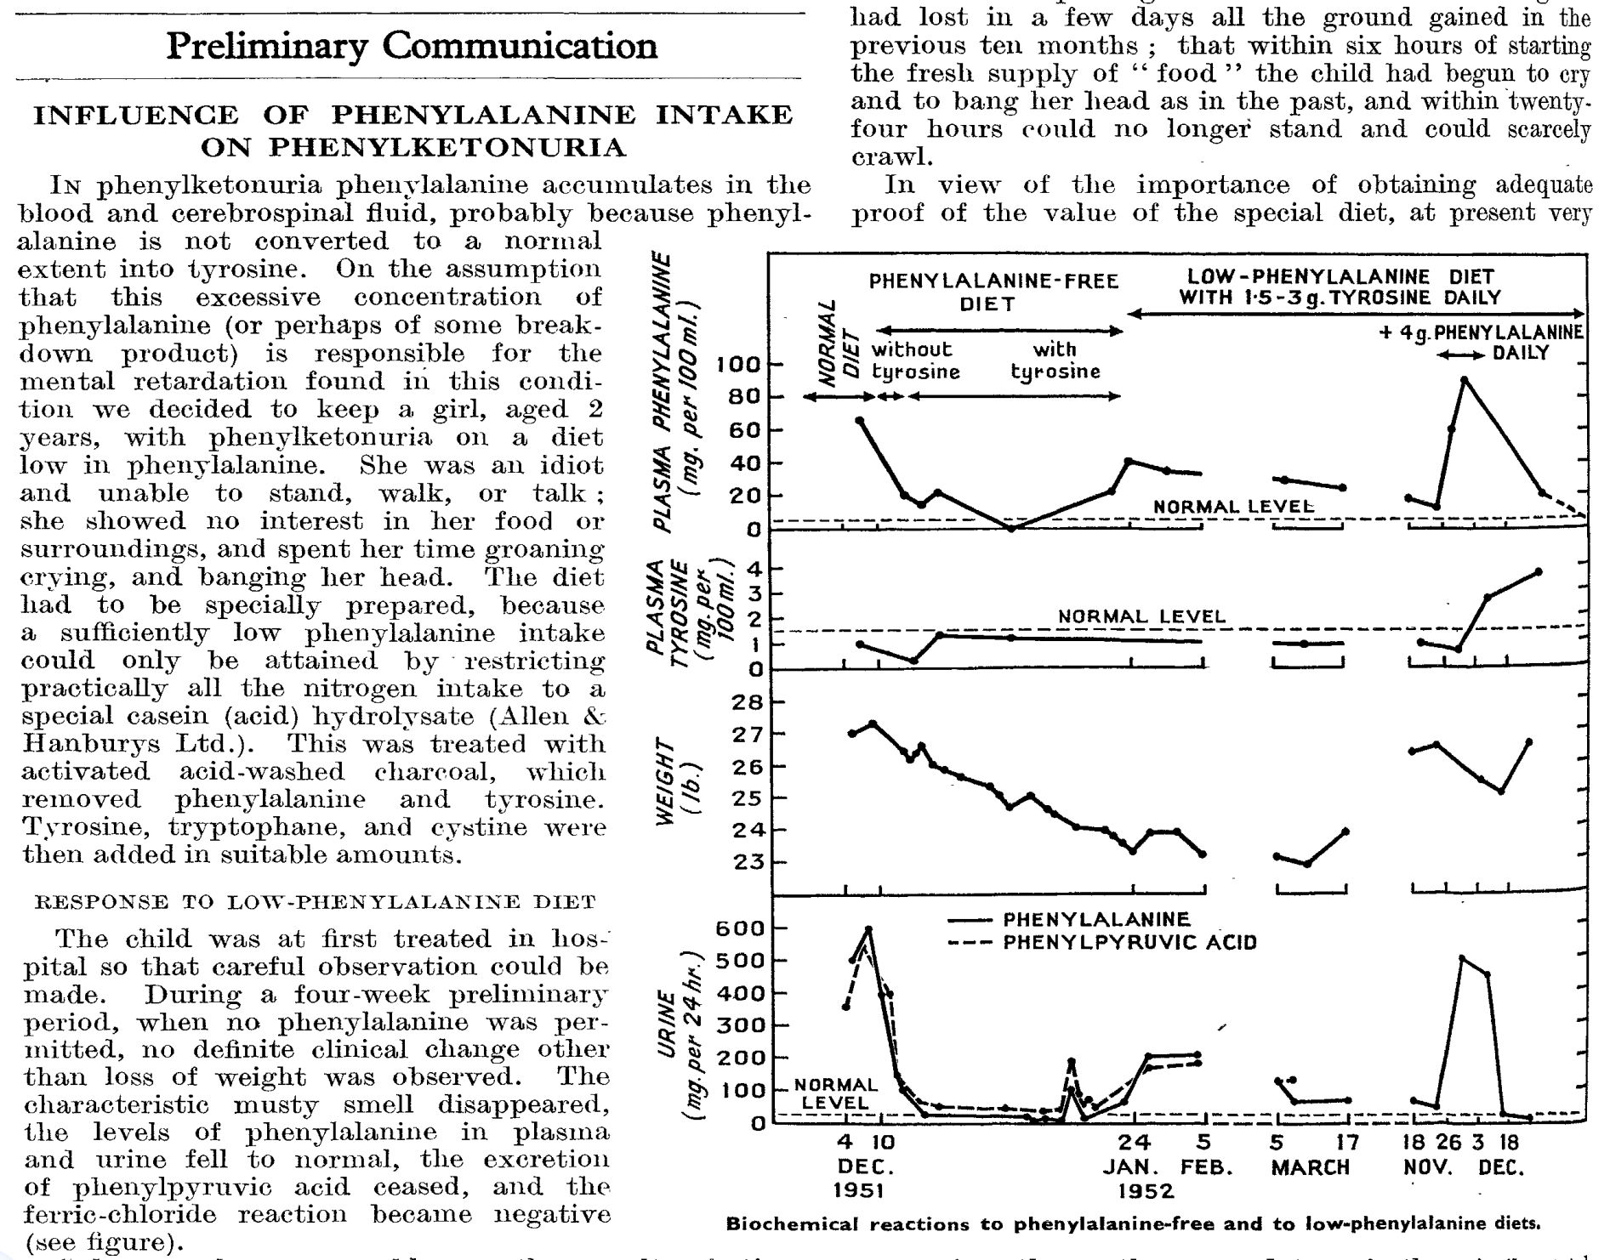

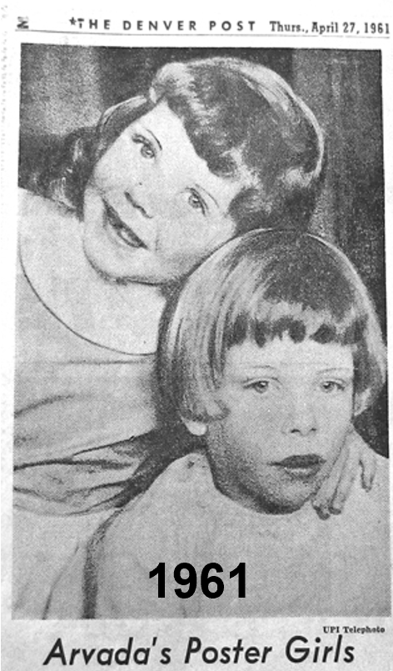
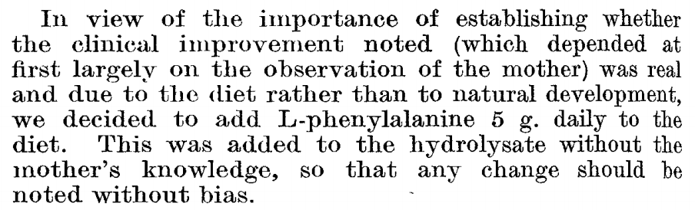
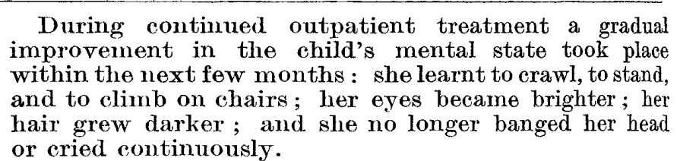






H Bickel, 1953

Slide 3
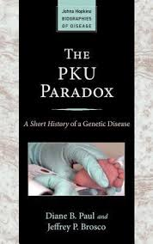

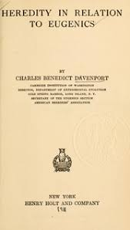
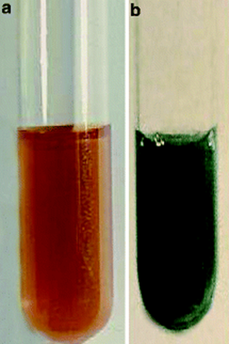
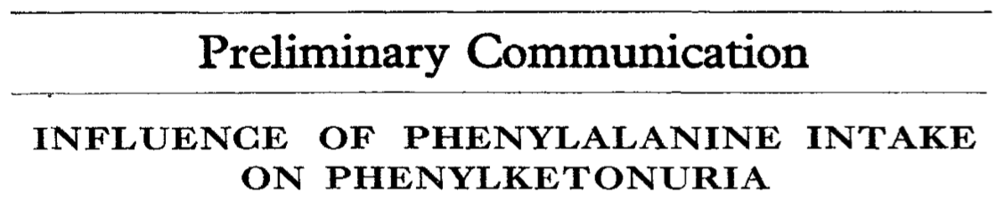

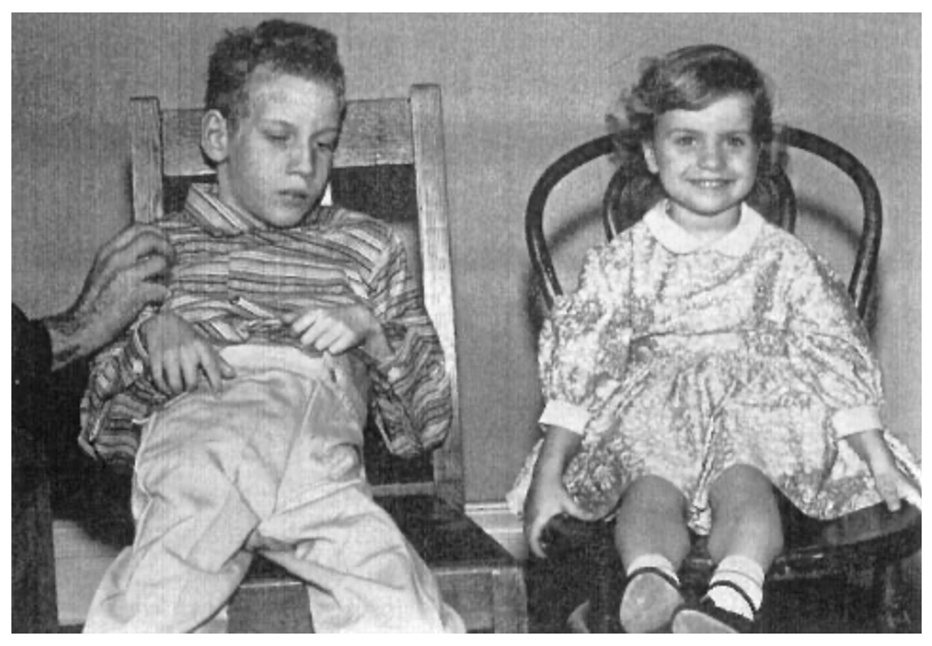
1886
Galton
Atavismo
Regressione rispetto a evoluzione
Metafora della malattia genetica
Carol
Stigma del ritardo mentale
Tara familiare ed
eugenetica
1953
National Association for Retarded Children
’60 I genitori chiedono lo screening
1965 screening in USA
1958
Test di
Guthrie
1920
1950
2013
1957
Fe cloruro
su pannolino
1993
Dieta
a vita
1911
1937
fenilalanina
idrossilasi
1951
Dieta
ipoproteica
1934
Følling
Imbecillitas
fenilpiruvica
2000
Prototipo per screening allargati
1963
Guthrie R
A simple phenylalanine method for detecting phenylketonuria in large populations of newborn infants. Pediatrics 1963; 32: 338–43
1953
1939
1992
Gene PKU
Bickel H.
Influence of phenylalanine intake
on phenylketonuria.
Lancet 1953;2:812-19.

Slide 4
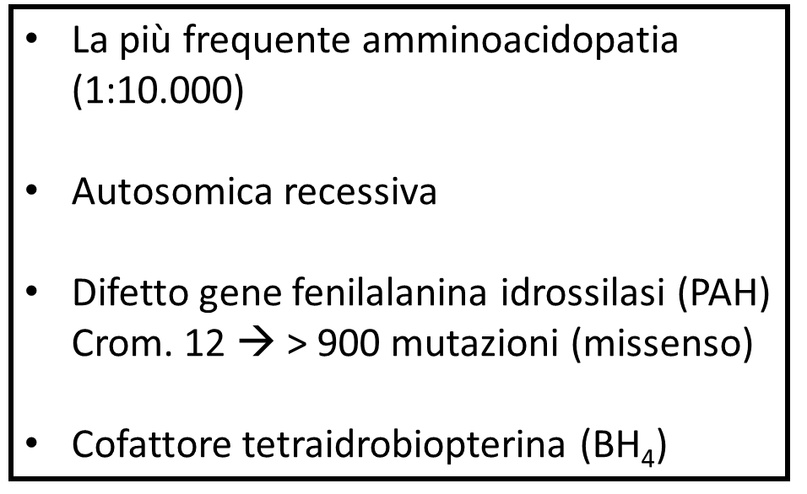
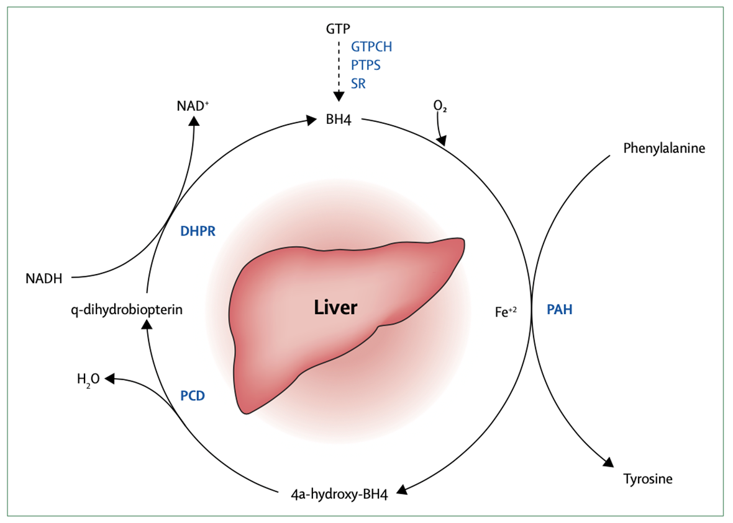
FENILCHETONURIA
Kuvan (sapropterina dicloridrato)
forma sintetica del cofattore BH4

Slide 5
FENILALANINA
Aminoacido aromatico essenziale: fabbisogno 250-300 mg/dì
Necessaria alla sintesi di ormoni tiroidei e catecolamine
L’accumulto di Fenilalanina e dei suoi metaboliti Acido fenilpiruvico e
Feniletilammina danneggia lo sviluppo cerebrale

Slide 6
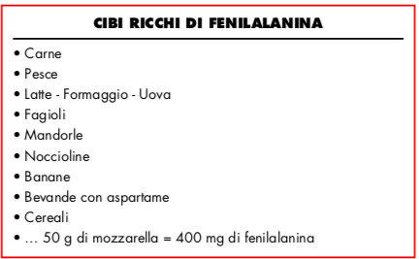
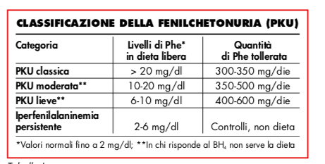
PKU: dieta e tolleranza
Medico e Bambino 7/2010
100 g = 350 mg PHE
40 g = 350 mg PHE
Notes:
La parola chiave nella gestione dei pz con pku è tolleranza : un pz in cui l’enzima è assente tollererà solo minimi introiti di fenilalanina con la dieta (circa 350 mg al giorno che corrispondono ad esempio a 40 g di mozzarella o a 1 hg di pastasciutta) e verrà identificato come forma classica; un pz con enzima mal funzionante invece riuscir a maetbolizzare un po’ più di fenilalanina e quindi a tollerarne introiti fino a 500 mg die o fino a 600 e verrà idefntificato rispettivamente come forma moderata o lieve. Esiste poi il riscontro da screnning di pz con livelli di phe superiori ai ange di rnomalità ma che non risultano tossici per il snc : al condizione viene etichettata come iperfanilalanimeia e non necessità di terapia dietetica

Slide 7
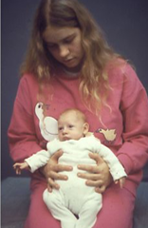
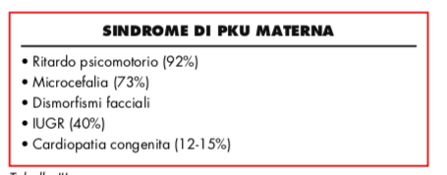
Gravidanza e PKU
Iperfenilalaninemia è teratogena!
Importanza controllo dietetico
nelle ragazze PKU in età fertile!
Medico e Bambino 7/2010
Notes:
Da cui indagare PKU nei microcefali
Dieta almeno tre mesi prima del concepimento

Slide 8
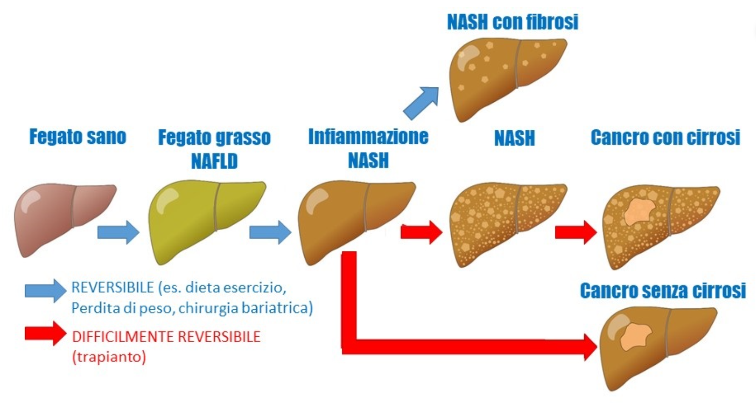
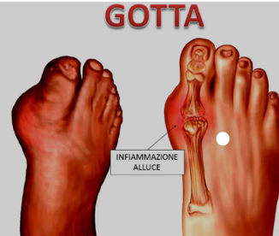
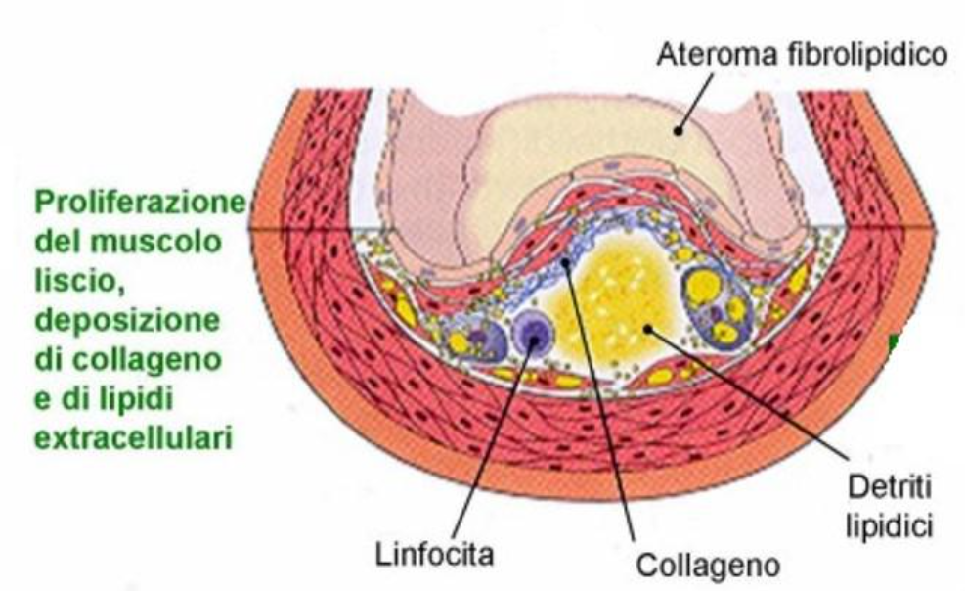
STEATOSI
PATOLOGIA DA ACCUMULO CELLULARE
ATEROSCLEROSI

Slide 9
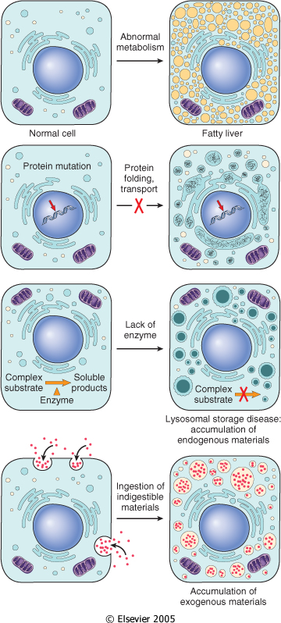
Alterazioni del metabolismo (e trasporto); es.: steatosi
Difetti nella conformazione o trasporto di proteine; es.: deficit di α-1-antitripsina (inibitore dell’elastasi)
Malattie da accumulo di sostanze endogene per difetto di enzimi o trasportatori (es. malattie lisosomali)
Difetti di degradazione di materiale endogeno o esogeno; (emocromatosi, antracosi)

Slide 10
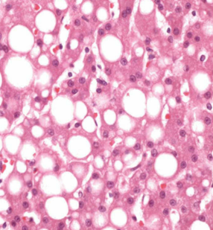
Accumuli intracellulari: LIPIDI
Malattie da accumulo lisosomale
Steatosi e degenerazione grassa: accumulo eccessivo di trigliceridi (in fegato, muscolo, rene)
  Ad es. in obesità, diabete, anossia, alcool

Slide 11
Accumuli intracellulari: PROTEINE
ingresso eccessivo (riassorbimento nel tubulo renale)
sintesi proteica abnorme (reticolo endoplasmatico)
alterato folding proteico (difetto di A1AT)
accumulo di proteine anomale non idrolizzabili, es amiloide, prioni
In istologia: si presentano di solito come goccioline eosinofile con aspetto amorfo, all’interno o esterno delle cellule

Slide 12
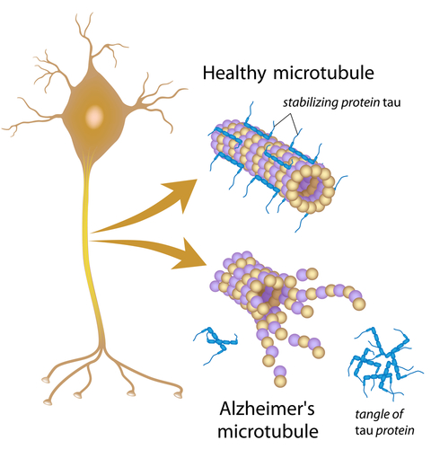
Morbo di Alzheimer: ruolo della proteina tau
Tau stabilizza i microtubuli che garantiscono il trasporto di nutrienti nei neuroni ippocampali piramidali
Accumulo di ammassi fibrillari contenenti la proteina tau abnormemente fosforilata
Tau iperfosforilata perde la sua capacità di stabilizzare i microtubuli
Perdita di funzione dei microtubuli che si riflette sulla vitalità dei neuroni
valori liquorali di tau totale e tau fosforilata come marcatore diagnostico

Slide 13
Glicogeno
  Glicogenosi: gruppo di malattie genetiche ereditarie caratterizzate da alterato metabolismo del glicogeno:
    Cellule muscolari, cardiache, scheletriche e epatociti
La glicogenosi di tipo 2 (malattia di Pompe)
  «malattie da accumulo lisosomiale» (Lysosomal storage diseases): deficit di enzimi lisosomiali preposti al catabolismo di determinati substrati complessi

Slide 14
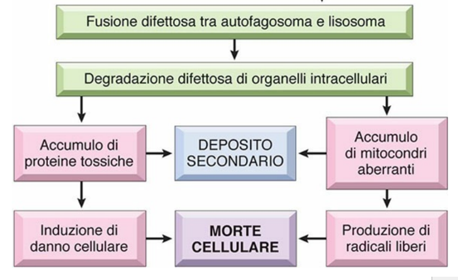

Slide 15
LSD: LYSOSOMAL STORAGE DISORDERS
LSDs: gruppo di patologie genetiche dovute al deficit singolo o combinato di proteine lisosomiali, quali enzimi, cofattori, trasportatori o attivatori
In letteratura sono descritte 50 diverse malattie
Incidenza globale: circa 1:5000-10000 nati vivi
Pazienti affetti: generalmente asintomatici alla nascita; successivamente varie manifestazioni cliniche (grave coinvolgimento del SNC, alterazioni scheletriche)
Seguono importanti alterazioni di vari organi; frequenti ospedalizzazioni; morte spesso nella prima adolescenza
Screening neonatale e terapia enzimatica

Slide 16
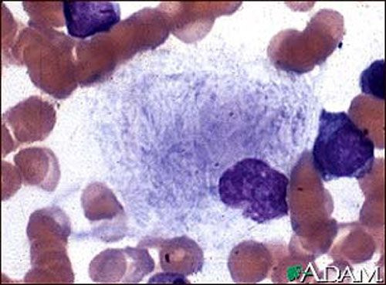
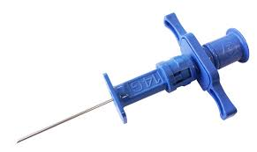

CAMILLA, 4 anni
A 2 anni EPATOSPLENOMEGALIA… con IgM per EBV +
Controlli ECO: persiste organomegalia
PLT < 100.000, ai limiti inferiori… ipersplenismo?
AGOASPIRATO MIDOLLARE
CELLULA DI GAUCHER
Macrofago ripieno lipidi (PAS +) con citoplasma a CARTA STROPICCIATA
Sintomi persistono…
ASTENIA e ANEMIA LIEVE
EPISTASSI
ATTIVITÀ ENZIMA β-GLUCOREBROSIDASI ↓↓ su cell. Sangue
GENETICA: MUTAZIONE COMPATIBILE

Slide 17
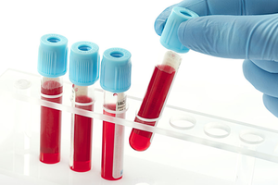
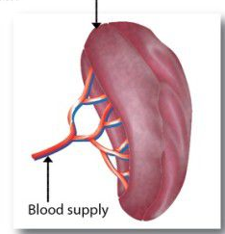
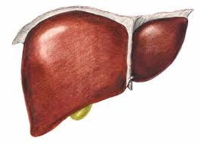
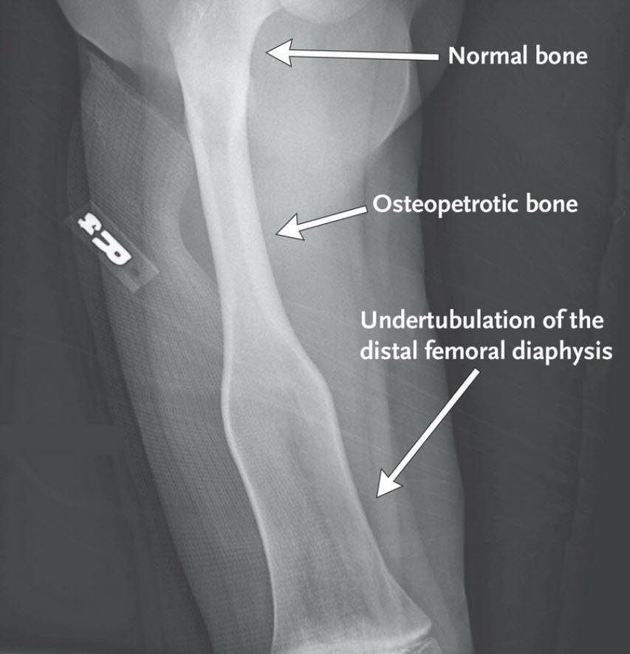
MALATTIA DI GAUCHER
EPATOSPLENOMEGALIA
ISOLATA è la forma più freq!
DEFICIT β-GLUCOREBROSIDASI (idrolasi lisosomiale) → accumulo lipidi nei lisosomi →Tossicità cellulare, +++ reticolo-endotelio
È una LSD-SFINGOLIPIDOSI
ESORDIO tipico è in 1° infanzia o pre-scolare ma non solo…
CITOPENIE
Astenia, epistassi, ematomi
EPATOSPLENOMEGALIA
Astenia, epistassi, ematomi
99% GAUCHER 1 NON NEUROPATIA
INTERESSAMENTO OSSEO
Crisi dolorose acute, osteopenia, lesioni litiche, fratture patologiche
Se GAUCHER tipo 2 o tipo 3
NEUROPATIA
Notes:
È UNA DELLE MALATTIE LISOSOMIALI + FREQ IN ASSOLUTO.
Prevalenza Gaucher: 1/50.000 pop generale negli ebrei Ashkenazi è 1/850.
Esordio è con la triade: citopenie, epatosplenomegalia e interessamento osseo.
PRESENTAZIONE TIPICA GAUCHER
CITOPENIE: astenia da anemia, sanguinamenti da piatrinopenia(epistassi ed ematomi)
EPATOSPLENOMEGALIA
INTERESSAMENTO SCHELETRICO: dolore osseo(crisi ossea acuta con dolore flogosi e aumento indici di flogosi), osteopenia, fratture patologiche, lesioni litiche e necrosi avascolare(testa del femore).
INTERSTIZIOPATIA POLMONARE molto più raramente
Forma GD1: bambino non è ritardato generalmente cresce bene!
GAUCHER DEVE ESSERE INCLUSO NELLA DIAGNOSI DIFFERENZIALE di:
PIATRINOPENIA o ANEMIA non spiegata
Epatosplenomegalia non spiegata
Dolore osseo non speigato
NEL 99% DEI CASI è LA GAUCHER DI TIPO 1 CHE è LA FORMA SENZA NEUROPATIA!

Slide 18
CITOPENIA
+
EPATOSPLENOMEGALIA
+
INTERESSAMENTO OSSEO
↑↑ CHITOTRIOSIDASI
(enzima macrofagico)
nel gaucher e in generale in tutte le LSD
CELLULA DI GAUCHER
DD con
Neoplasia ematologica
ATTIVITÀ ENZIMA β-GLUCOREBROSIDASI ↓↓ su cell. Sangue
GENETICA compatibile
Notes:
COME FACCIO LA DIAGNOSI?
Ricorda che sono bambini cche finiscono a fare l’agoaspirato e la biopsia osteomidollare perché la DD principale è la leucemia!
Diagnosi la faccio con sospetto clinico + Midollo dove trovo le cellula di gaucher che sono molto cartteristiche ma non patognomoniche. + conferma con ridotta attività dell’enzima su cells sangue + test genetico

Slide 19
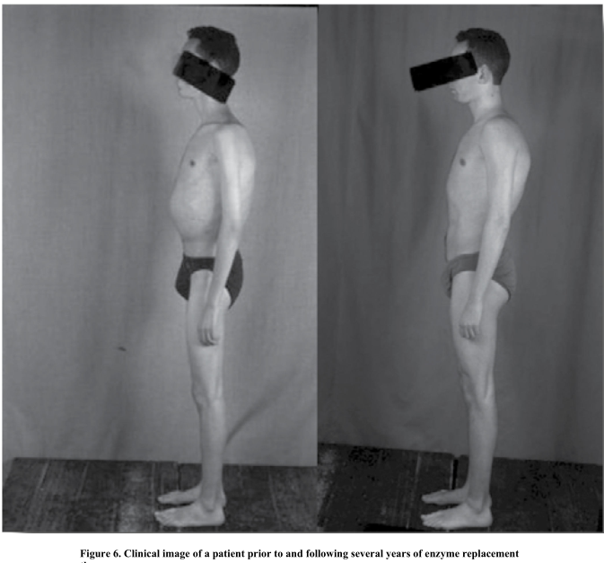
ERT-enzyme replacement therapy con
β-GLUCOREBROSIDASI
A partire dagli anni 90 ha cambiato storia naturale della malattia. Effetto su:
CITOPENIA
ORGANOMEGALIE
SINTOMATOLOGIA OSSEA

Slide 20
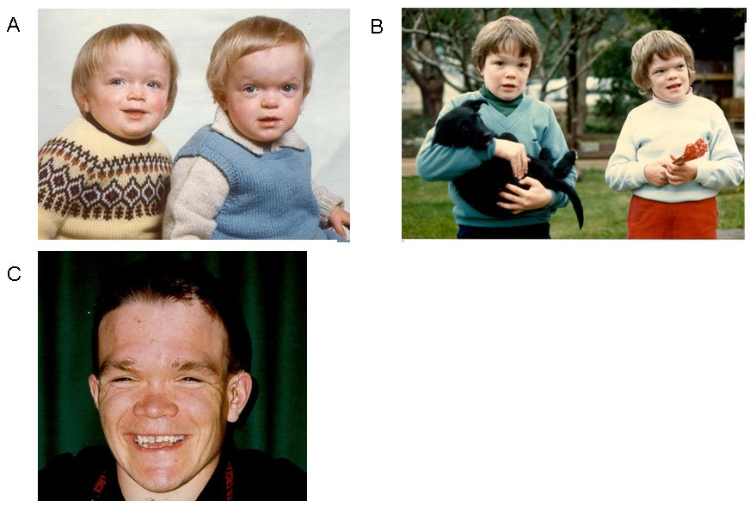
DAVIDE, 4 anni e mezzo
FACIES
Nel primo anno di vita:
RITARDO SVILUPPO PSICOMOTORIO
COLLO CORTO
Progressiva comparsa di FACIES E CARATTERISTICHE SINDROMICHE
ANOMALIE SCHELETRICHE: ipoplasia L2 e iperlordosi lombare, aspetto tozzo di colli femorali e ossa metacarpali.
DEAMBULAZIONE base allargata,
IMPACCIO MOTORIO
Freq. INFEZIONI RESPIRATORIE
Notes:
Facies con tratti grossolani, arcata sopraccigliare prominente, sella nasale appiattita con radice nasale allargata, collo corto

Slide 21

FACIES con tipici TRATTI GROSSOLANI che evolvono nel tempo
Confrontare le fotografie di quando era piccolo
Mutazione gene MAN2B1
STUDIO ESOMA per MALATTIE DA ACCUMULO LISOSOMIALE
α-MANNOSIDOSI
α- Mannosidasi ricombinante
Notes:
Il primo sospetto era quindi quello di una LSD e +++ di una MUCOPLISACCARIDOSI… Però: Dosaggio dei GAG urinari è risultato negativo. Dosaggio dell’attività enzimatica degli enzimi deficitari delle MPS è risultato nella norma su fibrobalsti da biopsia cutanea. C’era però forte sospetto di malattia da accumulo lisosomiale per la caratteristica facies a tratti grossolani e per la presenza di anomalie scheletriche all’rx caratteristiche, così è stato fatto l’esoma per LSD che ha trovato la mutazione del gene che che codifica per l’enzima ALFA-MANNOSIDASI, deficitario nella ALFA-MANNOSIDOSI (che è una LSD da difetto di degradazione delle glicoproteine)

Slide 22
Accumuli intracellulari: sostanze NON facilmente degradabili
Possono essere di natura:
  esogena (provengono dall’ambiente esterno; polveri, cristalli, fibre; generalmente penetrano per inalazione)
  endogena (sintetizzate all’interno dell’organismo)

Slide 23
Accumuli intracellulari: polveri
Fonti principali:
  ATTIVITÀ LAVORATIVA (minatori, lavoratori del vetro, del legno)
  INQUINAMENTO (polveri sottili, particulate matter, PM)
  FUMO DI SIGARETTA (il costituente più importante della parte corpuscolata è il catrame: sotto questo nome vengono comprese diverse sostanze altamente nocive)

Slide 24
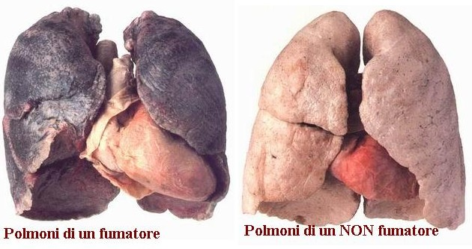
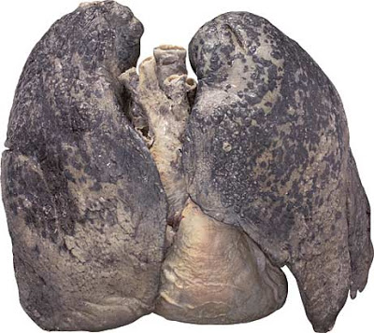
Polveri carboniose: ANTRACOSI
Lesione polmonare indotta dal deposito di polvere di carbone inalata (grave malattia professionale nei minatori)
Si riscontra anche nelle persone che vivono in zone con atmosfera particolarmente inquinata e nei fumatori
La povere di carbone, fagocitata dai macrofagi alveolari o interstiziali, viene accumulata nel connettivo, lungo i vasi linfatici e nel tessuto linfoide
Polmoni di un minatore

Slide 25
PNEUMOCONIOSI
Gruppo di malattie «professionali» causate da accumulo di sostanze reattive che provocano danno cellulare e conseguente fibrosi polmonare progressiva
Silicosi (cristalli di biossido di silice)
Asbestosi (fibre di amianto)

Slide 26
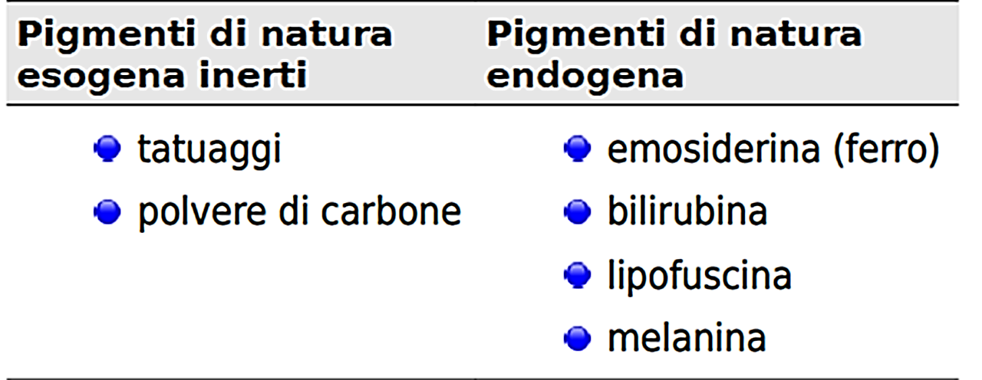
Accumuli intracellulari: pigmenti
proteina di stoccaggio del ferro
catabolita dell’emoglobina
giallo brunastro di origine lipidica
brunastro, dai melanociti

Slide 27
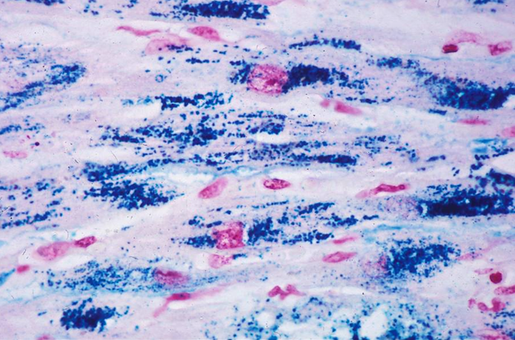
EMOSIDERINA
Pigmento granulare/cristallino derivato dall’emoglobina
Rappresenta la forma in cui il ferro si accumula nelle cellule
emosiderina contenente sali di Fe nel miocardio (colorazione specifica)

Slide 28
Sovraccarico sistemico di ferro (emocromatosi)
L’emosiderina viene inizialmente accumulata dai macrofagi
Con la progressione della malattia, gli accumuli di emosiderina interessano le cellule parenchimali di fegato, pancreas, cuore e ghiandole endocrine
Cause principali:
    aumentato apporto/assorbimento di Fe con la dieta
    ridotta utilizzazione del Fe
    anemie emolitiche
    trasfusioni continue

Slide 29
Il danno cellulare da accumulo di Fe può essere diretto o dovuto a specie reattive dell’ossigeno
Fe catalizza reazioni chimiche che generano radicali
Fe²⁺ + H₂O₂ Fe³⁺ + HO• + HO⁻
Radicale idrossile

Slide 30
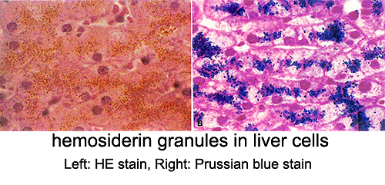
Nelle forme sospette di emocromatosi primaria (patologia ereditaria a trasmissione AR):
  Anamnesi familiare
  Ricerca di mutazioni del gene HFE (High Fe) che codifica una proteina che regola l’assorbimento di Fe nell’intestino
    ferritina sierica (poco specifico)
    biopsia

